Slide 1
Покриви тіла тварин, їх різноманітність та функції. Захист. Пристосування для активного захисту та нападу.
Мета: розглянути різні види покривів та функції; розвивати вміння порівнювати покриви із захистом тварин; виховувати бережливе ставлення до тварин.

Slide 2
Актуалізація опорних знань і мотивація навчальної діяльності
Бесіда
Які покриви мають риби?
Які покриви мають собаки?
Який покрив і їжака?
Який покрив у голуба?
Який покрив крокодила?

Slide 3
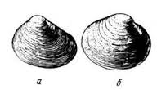
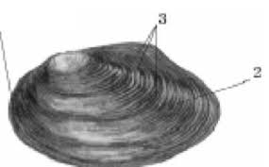
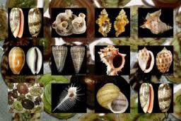
Покриви тіла молюсків

Slide 4
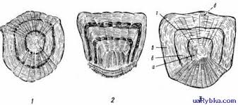
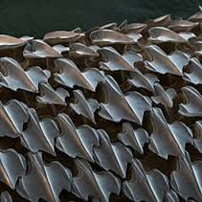
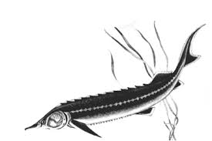
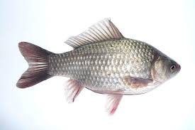
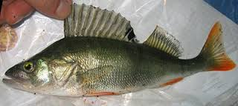
Покриви тіла риб

Slide 5
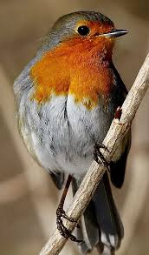
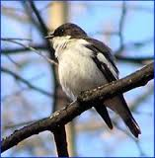
Покриви тіла птахів

Slide 6
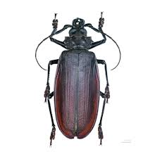
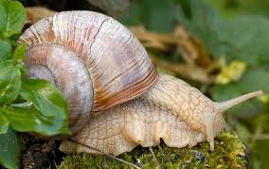
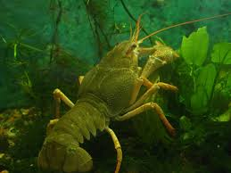
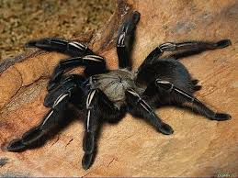
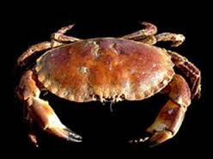
Різні види покривів тварин

Slide 7
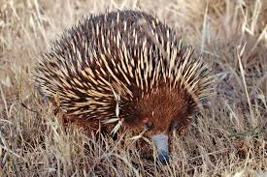
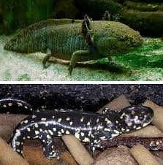
Захисні покриви тварин

Slide 8
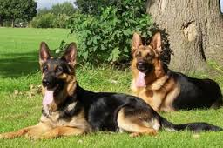
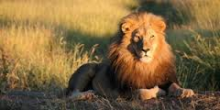
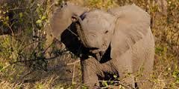
Покриви Ссавців

Slide 9
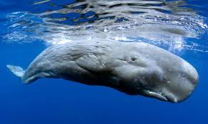
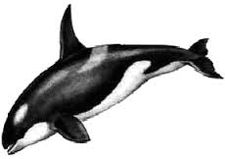
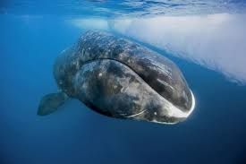
Покриви водних тварин

Slide 10
Питання для обговорення
Що таке покриви тіла?
Які покриви мають риби?
Які покриви мають кролики?
Які покриви мають молюски?
Які покриви мають кити?

